Slide 1
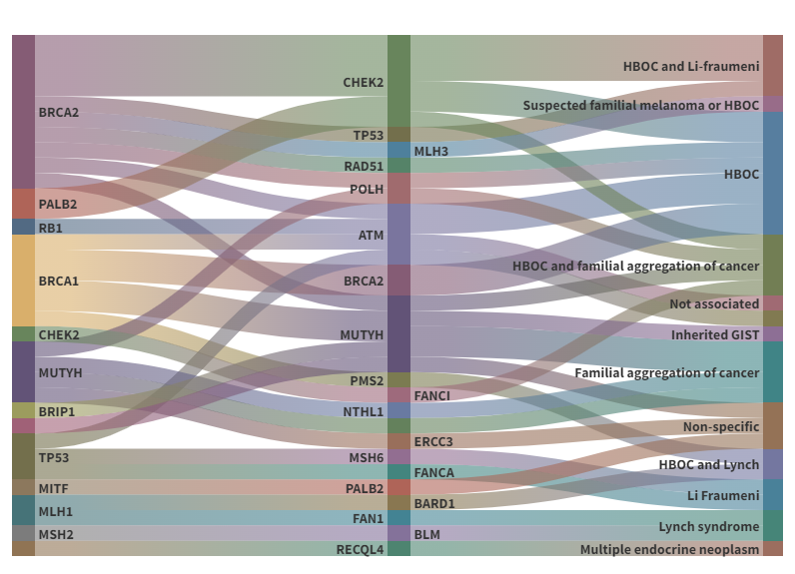
Encontro de Ciência e Inovação 2023
Avaliação molecular e fenotípica de indivíduos portadores da síndrome de neoplasia hereditária multilocus (MINAS)
S.M. Silva; D.C.Q. Soares; D.P. Pereira; J.C.C Rocha; D.M.Carraro; G.T. Torrezan
Introdução
Resultados
RESULTADOS E CONCLUSÃO
A Síndrome de Neoplasia Hereditária Multilocus (MINAS) é uma condição que descreve pacientes raros que apresentam duas ou mais variantes germinativas patogênicas em genes de câncer associados a alta ou moderada penetrância. Sabe-se que uma pequena parcela de portadores de Síndromes de Predisposição Hereditária ao Câncer (SPHC) também apresentam MINAS. Apesar dos novos estudos na área, as implicações clínicas no fenótipo desses pacientes ainda é pouco conhecida.
Observa-se um predomínio de pacientes mulheres (28/34) e com histórico de câncer de mama (20/28) e prevalência da síndrome de câncer de mama e ovário hereditários (HBOC). No gráfico 1 estão representados os genes com o maior número de pacientes identificados. No diagrama 1 estão representados os fenótipos clínicos encontrados.
Objetivos
Descrever as características clínicas de pacientes/famílias com MINAS e avaliar características moleculares dos tumores desses indivíduos, buscando definir relações de etiologia entre variantes e tumores.
Diagrama 1: Diagrama tipo aluvial que representa a combinação de genes de cada paciente e o fenótipo clínico correspondente
Gráfico 1: Genes mais prevalentes encontrados
Métodos
Considerando os tipos de herança genética, 58,8% dos pacientes apresentam variantes em dois genes autossômicos dominantes, 29,4% exibem 1 gene autossômico dominante e 1 gene autossômico recessivo (monoalélicos) e 11,8% apresentam variantes em dois genes autossômicos recessivos (monoalélicos).
As análises de perda de heterozigose (LOH) demonstram que houve perda somática do alelo selvagem de pelo menos 1 dos genes alterados em 6 dos 10 tumores avaliados.
Conclusões
17% dos pacientes com MINAS apresentam alterações em 2 genes dominantes de alta penetrância, a maioria associados a síndrome de HBOC;
O fenótipo clínico na maioria dos pacientes é relacionado ao gene de maior penetrância.
Figura 1: Delineamento do estudo

